Slide 1
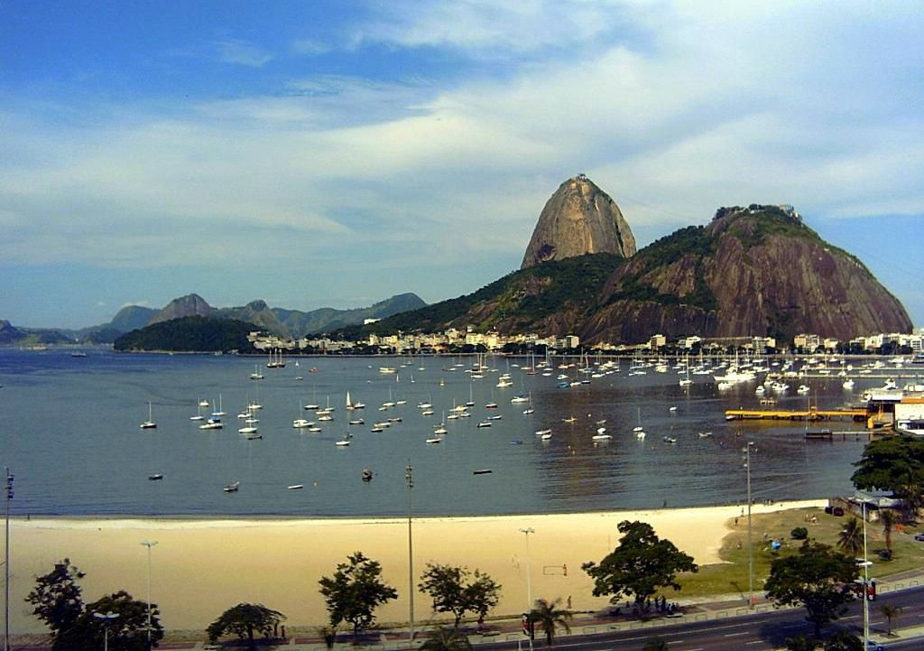
Atividade 1: Relembrando
Na aula anterior, você estudou OPERAÇÕES EM Z: ADIÇÃO E SUBTRAÇÃO
Você aprendeu a
- reconhecer e interpretar adição e subtração de números inteiros. A subtração como adição de um número oposto a outro;
efetuar cálculos com números inteiros, envolvendo as operações adição e subtração;
reconhecer, interpretar e resolver problemas com números inteiros, envolvendo diferentes significados das operações adição e subtração.
Clique na imagem e realize os exercícios propostos.
Na cidade do Rio de Janeiro, num dia de verão, pela manhã, os termômetros marcavam 27º. À tarde, a temperatura subiu 12º, registrando a máxima do dia. A quantos graus chegou a temperatura nesse dia?

Slide 2

Atividade 2: Apresentação inicial
Nesta aula, você vai aprender: Números racionais.
Ao final da aula, você estará pronto para:
verificar a necessidade de ampliação do conjunto Z com a criação de uma nova categoria de números;
escrever o conjunto Q dos números racionais relativos;
identificar os conjuntos N e Z como subconjuntos de Q;
realizar atividades lúdicas para o trabalho com números racionais.
Valber, um aluno do 7.º ano, sugeriu aos seus colegas que 2/5 do dinheiro arrecadado pela turma numa festa da escola fosse doado a uma creche vizinha. Assim, a creche poderia comprar materiais de primeira necessidade como leite e fraldas.
Que número decimal representa esse número?
Clique na imagem e assista a um vídeo.

Slide 3

Atividade 3: Pergunta-desafio
Está lançado o desafio! Observe a imagem abaixo, leia atentamente as informações e tente encontrar a solução para este desafio.
De acordo com um levantamento feito pela Prefeitura, 1 da população que compareceu às
3
praias cariocas para a festa da virada do ano era de turistas estrangeiros. Isso pode ser um indicativo de que o turismo voltou a crescer devido à sensação de segurança experimentada com a pacificação de comunidades anteriormente tidas como violentas. Sabemos que, somente em Copacabana, o público esperado era de aproximadamente 2 100 000 pessoas. Sendo assim, qual era o número de turistas estrangeiros esperado?
Está difícil solucionar o desafio? Fique tranquilo, ao final desta aula, você estará apto a responder a esta questão!

Slide 4
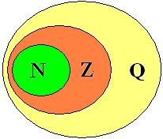
Atividade 4: Por que isso é importante?
Por isso, nesta aula você conhecerá mais sobre NÚMEROS RACIONAIS.
O conjunto formado pelos números que podem ser escritos como o quociente de dois números inteiros, com divisor diferente de zero, é denominado conjunto dos números racionais e é representado pela letra Q (originada da palavra quociente).
Todo número racional relativo pode ser escrito na forma a, com a e b inteiros e b ≠ 0.
b
Observe o conjunto:
- 4/3, -1, -1/2, 0, 2/3, 5
Agora, responda:
Entre os elementos do conjunto acima, quais pertencem ao conjunto dos números racionais? E quais são números racionais não negativos?
Clique na imagem acima e faça as devidas comparações com números racionais.

Slide 5

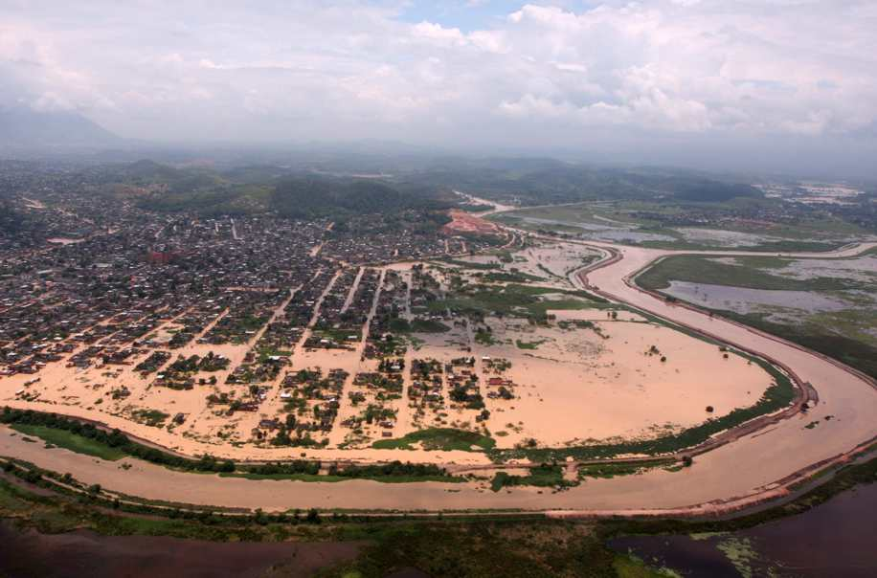
Atividade 5: Educoquiz 1 – O que você já sabe? Antes de iniciar o conteúdo da aula, vamos ver o que você já sabe sobre o assunto.
Questão 1
Na madrugada do dia 3 de janeiro de 2013, uma forte chuva caiu sobre o estado do Rio de Janeiro, deixando muitos desabrigados. Para obter maiores informações, clique aqui.
A defesa civil registrou que, em apenas um bairro da costa verde, 1 da população ficou
5
Desabrigada. Se o total de moradores era de 2 500, quantos foram os desabrigados?
5 pessoas.
50 pessoas.
500 pessoas.
5.000 pessoas.

Slide 6

Atividade 5: Educoquiz 1 – O que você já sabe?
Questão 2
Juliana e seus pais viajaram nas férias. Antes da viagem, encheram o tanque de combustível. Na primeira parada, constataram que tinham gasto apenas a quarta parte da capacidade do tanque. Que fração corresponde à quantidade de combustível consumida?
3
4
(B) 2
4
(C) 1
4
(D) 4
4

Slide 7


Atividade 5: Educoquiz 1 – O que você já sabe?
Questão 3
Márcia e seu irmão estão representando, na figura abaixo, uma corrida em uma estrada assinalada em quilômetros.
Márcia marcou as posições de dois corredores com os pontos A e B. Esses pontos representam que os corredores já percorreram, respectivamente, em km:
0,25 e 10.
4
0,3 e 2,75.
0,4 e 1.
2
(D) 0,5 e 1 3.
4

Slide 8



Atividade 6: Momento de reflexão
Você já ouviu falar em Números Racionais?
Se queremos achar a imagem geométrica do número racional 5 , que é maior que 1,
2
primeiro transformamos a fração imprópria 5 em número misto.
2
sentido negativo
sentido positivo
-
+
5
2
Transformando:
5 = 2 1 Em seguida, marcamos um
2
segmento de comprimento 2 unidades
mais 1 unidade, a partir do 0 para a direita.
2
A professora do 7º ano, após ensinar como encontrar uma fração imprópria na reta numérica, lançou um desafio: pediu aos alunos que transformassem o número misto 3 1 em fração imprópria. Você consegue?
4

Slide 9



Atividade 7: Números racionais – comparação de números racionais
Qual é maior, 3
7
ou 5 ?
7
Marta deu ao seu irmão 3 de
5
de chocolate preto. Deu 4 de uma
5
barra de chocolate branco do mesmo tamanho para sua irmã. Qual deles ganhou o menor pedaço?
Qual é o maior, 2
3
ou - 5 ?
2
Temos – 5 ˂ 0 e 0 ˂ 2, então - 5 ˂ 2 e 2 > - 5
2 3 2 3 3 2
As frações 3 e 5 são positivas e têm o mesmo denominador (7).
7 7
Então, a maior é a que tem o numerador maior, no caso 5 .
7
Nas frações negativas, a maior delas será a que tiver o menor valor absoluto.
1 > - 11
3 3

Slide 10
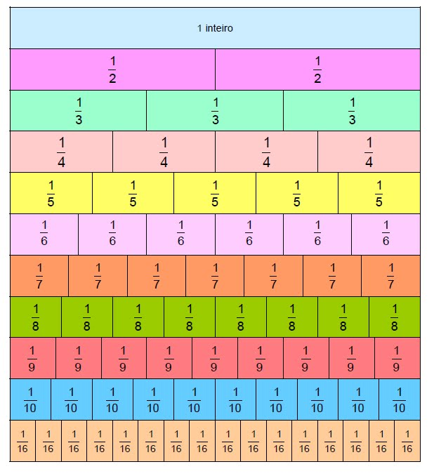
Atividade 8: Números racionais – frações com denominadores diferentes
Em caso de frações com denominadores diferentes, para compará-las é preciso reduzi-las ao mesmo denominador.
Clique na imagem abaixo e acesse um jogo educativo.
Observe as frações: 5 e 7
4 3
Para compará-las, o primeiro passo é reduzi-las ao mesmo denominador, calculando o mmc entre eles.
mmc (4,3) = 12
Logo temos: 15 e 28
12 12
Sendo assim: 15 < 28 ou 5 < 7
12 12 4 3
Coloque em ordem crescente os números:
5, 2 e 1
2 3 5

Slide 11

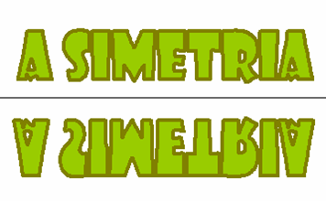

Atividade 9: Números racionais – módulo ou valor absoluto
Módulo ou valor absoluto do número racional + 2 é 2 .
5 5
Indica-se: + 2 = 2
5 5
Módulo ou valor absoluto do número racional -3 é 3 .
10 10
Indica-se: -3 = 3.
10 10
Quando dois números racionais relativos, um positivo e outro negativo, têm o mesmo módulo, são chamados números opostos ou simétricos.
Clique na imagem abaixo e aprenda mais sobre o assunto!!!
Na aula de Matemática sobre números racionais, foi feita a seguinte pergunta: quais números racionais possuem módulos equivalentes a 0,7?

Slide 12
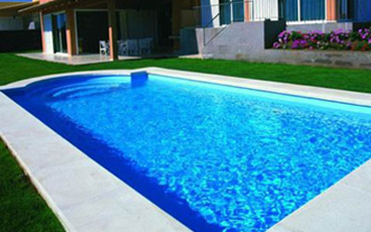
Atividade 10: Educoquiz 2 – O que você aprendeu até aqui?
O que você aprendeu até aqui?
Agora que você já estudou alguns conceitos sobre Números racionais, teste o que você aprendeu até aqui.
Questão 1
A piscina da casa de Ivete tem 16 000 litros e estava cheia. Ontem, para tratar a água da piscina, seu avô ligou a bomba e colocou produtos químicos na água. Ao final da limpeza, verificou que tinha desperdiçado 1 deste total. Quantos litros foram desperdiçados?
10
(A) 16 litros.
(B) 160 litros.
(C) 1 600 litros.
(D) 16 000 litros.

Slide 13
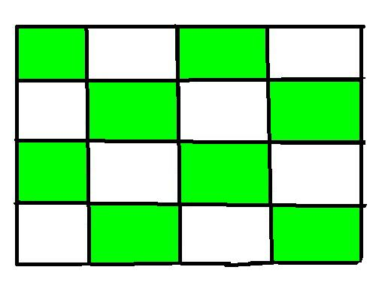
Atividade 10: Educoquiz 2 – O que você aprendeu até aqui?
Questão 2
A imagem abaixo representa o piso da quadra de uma escola de samba. Que número decimal representa a parte pintada de verde?
0,8
(B) 0,7
(C) 0,6
(D) 0,5

Slide 14
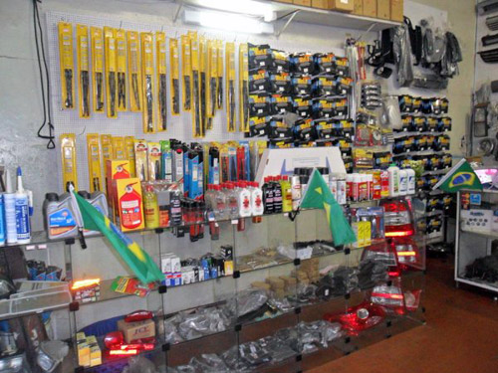
Atividade 10: Educoquiz 2 – O que você aprendeu até aqui?
Questão 3
Uma loja de autopeças fica com 65% do valor dos produtos vendidos. Os 35% restantes são referentes aos impostos pagos sobre circulação de mercadorias e comissão dos vendedores. Podemos representar 65% pelo número decimal 0,65. Marque a alternativa com a representação sob forma de fração.
65
10
(B) 65
100
65_
1 000
65__
10 000

Slide 15
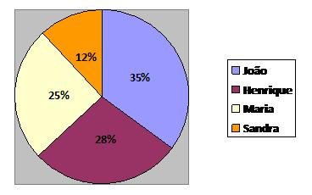
Atividade 10: Educoquiz 2 – O que você aprendeu até aqui?
Questão 4
O gráfico abaixo mostra o percentual de votos de cada candidato a prefeito de uma determinada cidade. Não houve votos brancos ou nulos. Encontre a opção que indica o candidato que obteve maior número de votos e a representação decimal desse número.
Sandra: 0,12 votos.
Maria: 0,25 votos.
Henrique: 0,28 votos.
João: 0,35 votos.

Slide 16




Atividade 11: Números Racionais – a vida e a Matemática
O Renascimento foi uma época de grande desenvolvimento para a Matemática. Depois da formação do conjunto dos números inteiros, houve a necessidade da sua ampliação. Surgiu, então, o conjunto dos números racionais.
Um professor, após uma aula sobre números racionais, solicitou aos alunos que escrevessem quais eram as formas em que a razão entre os números 7 e 2 (ou a razão de 7 para 2) poderia ser expressa.
Clique na imagem abaixo e monte o quebra-cabeças a partir de números fracionários.
Razão entre dois números positivos a e b é o quociente do primeiro número dividido pelo segundo.

Slide 17


Atividade 12: Números racionais – grandezas proporcionais
A fração representa uma razão entre duas grandezas, isto é, uma comparação entre medidas do mesmo tipo. Assim, com os números racionais, podemos medir e resolver problemas de proporcionalidade, porcentagem e probabilidade, por exemplo.
São exemplos de número racionais:
- os números inteiros, porque podem ser escritos sob a forma de fração. Exemplo: -16 ou -16/1;
um número decimal exato. Exemplo: 0,05 ou 5/100;
as dízimas periódicas. Exemplo: 0,333..., que pode ser escrita como o resultado da divisão 1/3.
Numa pizzaria, um grupo de amigos pediu uma pizza que custava R$ 40,00. Na hora de pagar a conta, cada um pagaria um valor proporcional ao que consumiu. Marcos comeu uma fatia correspondente a 25 % da pizza. Quanto ele irá pagar?
Clique na imagem ao lado e acesse um jogo com frações!

Slide 18
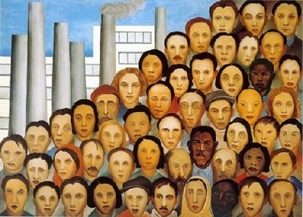
Atividade 13: Números racionais – análise de tabela
Os dados do quadro a seguir mostram os índices de desemprego de algumas cidades brasileiras num determinado período.
As tabelas são utilizadas para organizar informações textuais e numéricas de forma clara e conveniente. Elas representam até mesmo grandes volumes de informações de texto em um formato fácil de ler. Elas são formadas por linhas e colunas.
Cidade | Índice (%)
Bahia | + 1,4
Paraná | + 5,8
Rio de Janeiro | + 5,2
Tocantins | - 4,5
Quais as cidades que tiveram os menores índices registrados?
Clique na figura e acesse um vídeo em que você aprende a transformar fração em número decimal!

Slide 19


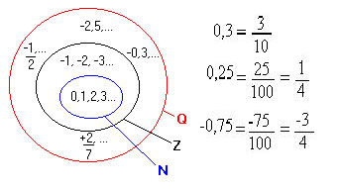
Atividade 14: Números racionais – representação decimal
A representação decimal de um número racional pode ser finita ou infinita.
Representação finita: 2 = 0,4 Representação infinita: 7 = 2,333...
5 3
Alguns números racionais podem ser representados por frações decimais em que o denominador é uma potência de 10 com expoente natural.
Exemplos: 1 (um décimo), 3 (três centésimos), 1 (um milésimo) e 7_ (sete milésimos).
10 100 1.000 1.000
Conjunto dos números racionais
A vendedora de uma loja ganha, de comissão, o equivalente a 1 sobre
10
o valor de suas vendas. Se ela vender R$ 9.500,00, de quanto será sua comissão?
Clique na imagem à direita e acesse um jogo!

Slide 20

Atividade 15: Educoquiz 3 – O que mais você aprendeu?
Até aqui, você trabalhou com NÚMEROS RACIONAIS.
Teste seus conhecimentos, realizando a atividade abaixo.
Questão 1
Edgar e Victor pesam, respectivamente, 80 kg e 40 kg. Graças a uma reeducação alimentar, cada um emagreceu 10 kg. Quais razões expressam, respectivamente, quanto cada um perdeu?
1 e 1
8 4
(B) 1 e 1
7 3
1 e 1
6 2
(D) 1 e 1
5 2

Slide 21

Atividade 15: Educoquiz 3 – O que mais você aprendeu?
Questão 2
No final do ano de 2007, foi descoberta no Brasil a camada do pré-sal. Com isso, nosso país pode se tornar exportador desse líquido tão valioso (saiba mais).
Se um poço de petróleo produz 960 barris por dia e outro 240 barris, quantas vezes o primeiro poço produz mais que o outro ?
6 vezes.
5 vezes.
4 vezes.
3 vezes.

Slide 22
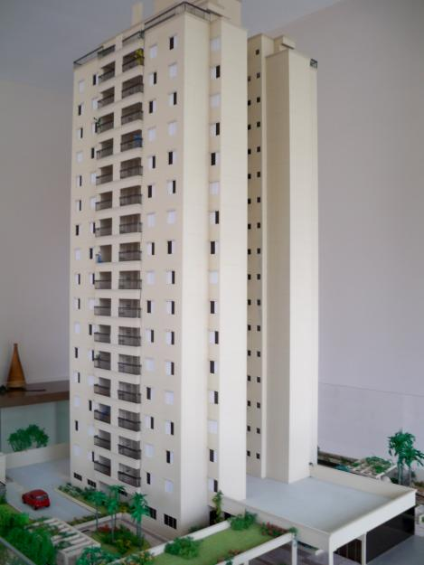
Atividade 15: Educoquiz 3 – O que mais você aprendeu?
Questão 3
No dia do lançamento de um prédio de apartamentos, foram vendidos 75% dos apartamentos. Que fração corresponde a esse número?
1
4
2
4
(C) 3
4
(D) 4
4

Slide 23
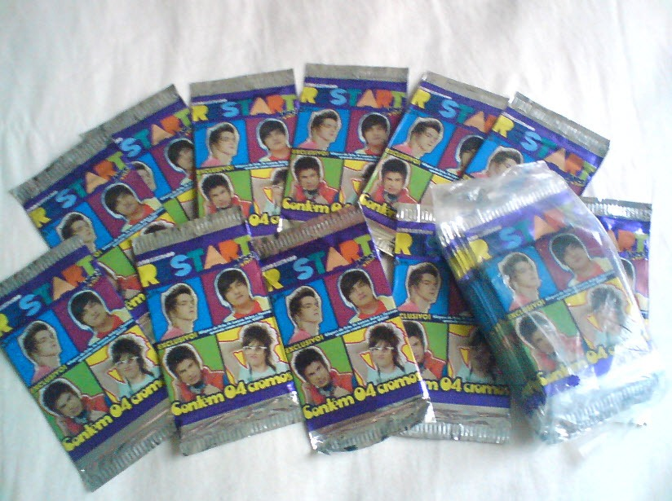
Atividade 15: Educoquiz 3 – O que mais você aprendeu?
Questão 4
Para completar um álbum de figurinhas, Jonas contribuiu com 1 delas, Marina com 1
6 3 e Cecília com 3 . Quem contribuiu com mais figurinhas?
4
Cecília.
Jonas.
Marina
Todos contribuíram com a mesma quantidade.

Slide 24
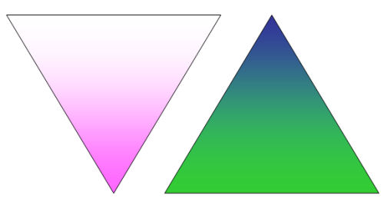
Atividade 15: Educoquiz 3 – O que mais você aprendeu?
Questão 5
Um triângulo possui lados que medem 21 m, 12 m e 31 m. Outro triângulo apresenta lados com 378 m, 504 m e 270 m. Qual a razão entre os perímetros do primeiro triângulo e o do segundo?
1/3
1/6
1/9
1/18

Slide 25

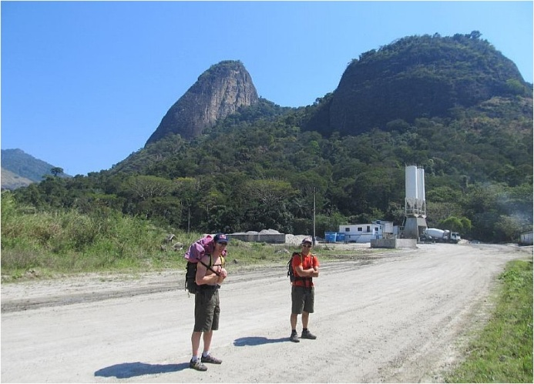
Atividade 16: Você está sendo desafiado!
A seguir, você será desafiado a utilizar seus conhecimentos sobre NÚMEROS RACIONAIS para resolver algumas situações-problema.
Dois irmãos, partindo da origem, combinaram caminhar em linha reta, porém em sentidos opostos. Um iria para a direita e o outro para a esquerda, como mostra a imagem abaixo:
A distância que um deles percorreu da origem ao ponto A foi de 67,25 metros. Sabe-se que a distância do ponto A ao ponto B corresponde a 7 dessa distância. Calcule a distância do ponto O ao ponto B.
5
B
0
A
Clique na imagem ao lado e assista a um vídeo!

Slide 26

Atividade 17: Construindo um resumo
Agora que você aprendeu sobre Números Racionais, crie um mapa de ideias com até 10 pontos que você estudou durante esta aula.

Slide 27


Atividade 18: Educossíntese
Veja se você citou, em seu resumo, ao menos 5 dos 10 pontos apresentados abaixo. Se houver alguns pontos diferentes, discuta com os seus colegas e verifique também as anotações deles.
- Todo número racional relativo é o resultado da divisão de dois números inteiros.
- Quando dois números racionais relativos (+ e -) possuem o mesmo módulo, são chamados opostos ou simétricos.
Na comparação de números racionais (frações), se os denominadores forem iguais, a maior fração será a que apresentar maior numerador.
Ao comparar frações com denominadores diferentes, é preciso reduzi-las ao mesmo denominador.
Quando as frações forem negativas, será maior a que tiver menor valor absoluto.
- Dízimas periódicas também são números racionais, pois podem ser expressas como razão entre inteiros.
- Na dízima periódica o algarismo que se repete é chamado período.
Um número racional é maior que qualquer outro colocado à sua esquerda e menor que outro à sua direita.
Números naturais e inteiros são subconjuntos dos números racionais.
Um número racional possui diferentes representações.
-

Slide 28
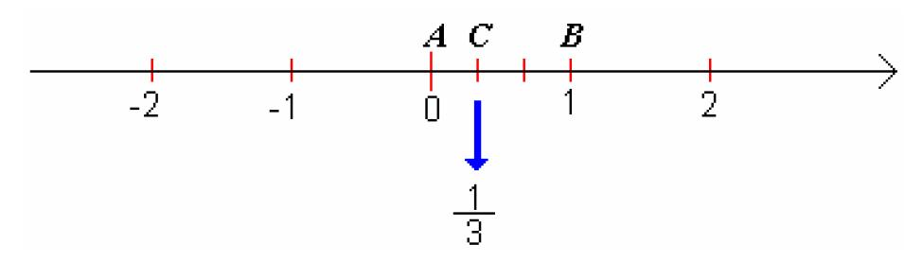

Atividade 19: Na próxima aula...
Na próxima aula, você conhecerá NÚMEROS RACIONAIS NA RETA NUMÉRICA.
Clique na imagem abaixo e conheça um pouco sobre esse assunto.
Uma pessoa deveria ter caminhado 15 km de estradas numa maratona, porém não atingiu o objetivo e caminhou apenas 1
5
do percurso. Quantos quilômetros essa pessoa caminhou?
Marque na reta numérica.

